Slide 1





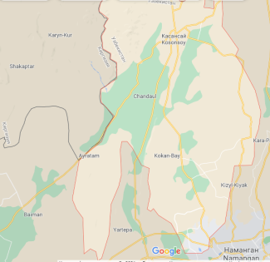
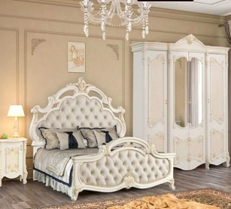
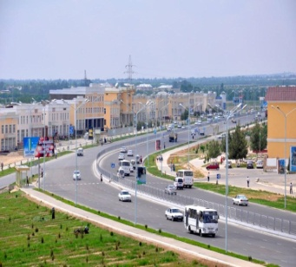
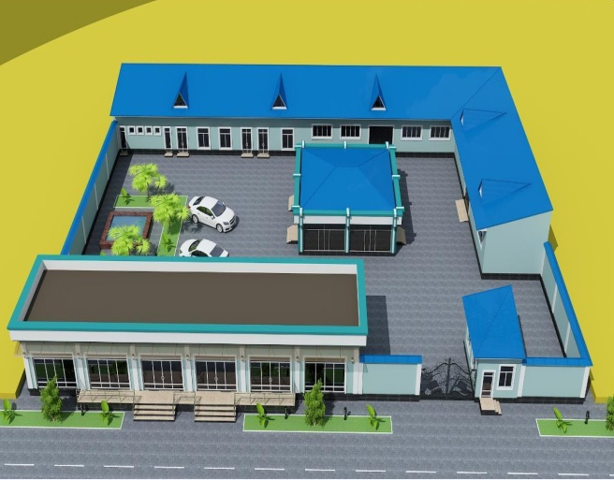
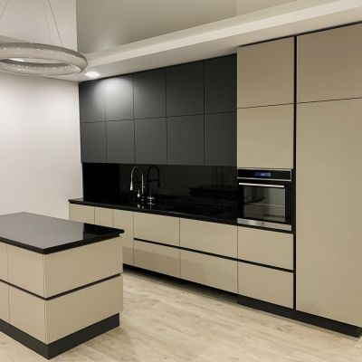
“ЗАМОНАВИЙ МЕБЕЛ ИШЛАБ ЧИҚАРИШ ЛОЙИХАСИ"
Лойиҳанинг иқтисодий кўрсаткичлари
Лойиҳа манзили
Лойиҳа тавсифи
Лойиҳанинг харажатлар тақсимоти
Наманган вилояти, Косонсой тумани К.С.З
МЕБЕЛ ИШЛАБ ЧИҚАРИШ
Лойиҳа 2 турдаги мебел маҳсулоти (ошхона ва ётоқхона жиҳозлари мажмуаси) ишлаб чиқаришни ташкил этишга бағишланган.
Умумий майдон: 0.4 га
бундан:
Омбор
Ошхона
Автотураргох
Қоравулхона
Ишлаб чиқариш биноси
Ўз-ўзини қоплаш (PP)
Бино қуриш
2 6
ой
3 млрд.
сўм
Ички даромадлилик даражаси(IRR)
Бошқа харажатлар
Соф жорий қиймат (NPV)
Ускуналар
6.5 млрд
сўм
48%
2.5 млрд.
сўм
1.5 млрд.
сўм
Инвестиция қайтими (ROI)
55%
Ўз маблағи
Ишчи ўрин сони
7
МЛРД.СЎМ
Лойиҳа қиймати
50 нафар
7
Банк кредити
МЛРД.СЎМ
Ишга тушиш вақти
0
2021-2022

